Slide 1
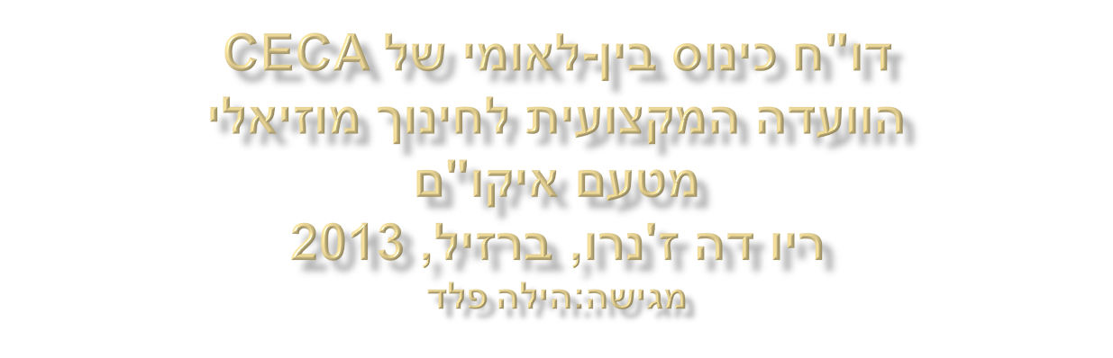
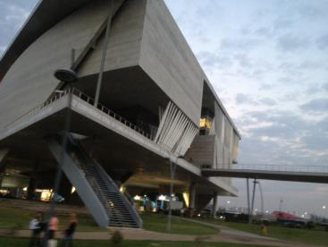
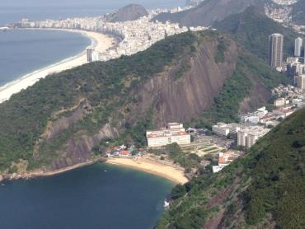

Slide 2
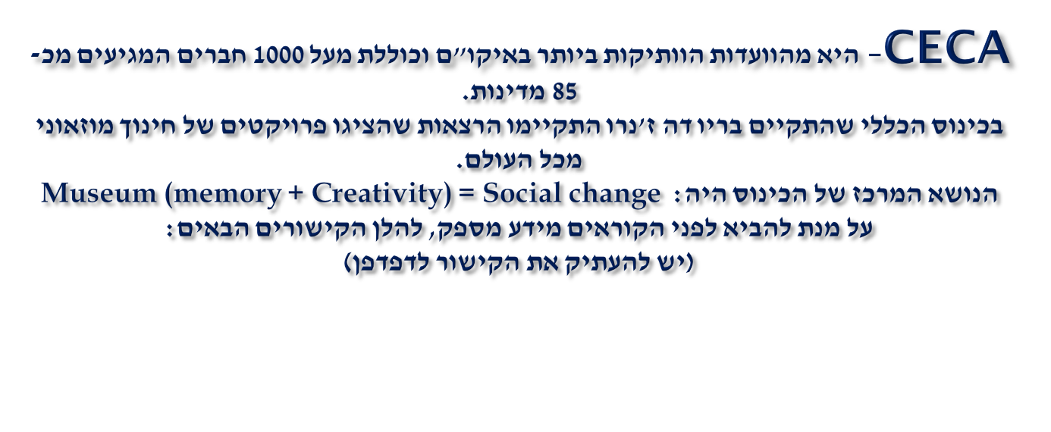
רגעים מתוך הכינוס וההרצאות שניתנו בוועדת CECA
http://network.icom.museum/fileadmin/user_upload/minisites/ceca/GA_Minutes/General_Assembly_CECA_2013.doc
כתב העת מטעם CECA בתחום החינוך המוזאוני – להלן קישור לפרסומים קיימים וקודמים.
http://network.icom.museum/ceca/publications/icom-education/

Slide 3
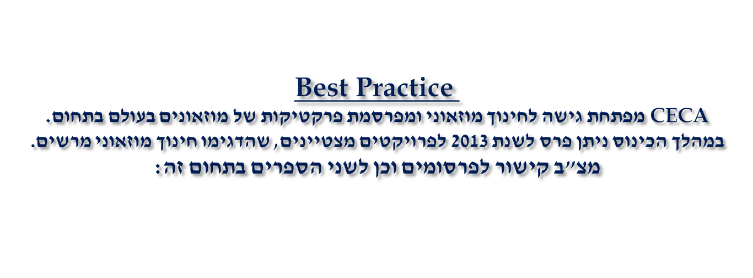
http://network.icom.museum/ceca/publications/best-practice/
קישור לאתר הפרס Best practice award – לוחות זמנים וטפסים :
http://network.icom.museum/ceca/awards-best-practices/awards/

Slide 4
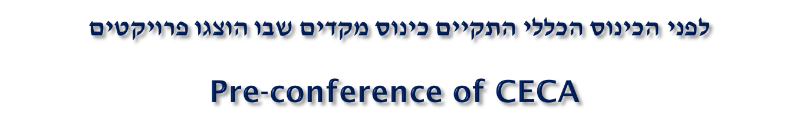
http://network.icom.museum/ceca/conferences/pre-conference-workshops/
במהלך הכינוס התקיימו סיורים במוזאונים רבים ,
בשקפים הבאים מוצגות דוגמאות למוזאונים בברזיל
בהם היה רכיב מעניין בתחום של חינוך:

Slide 5

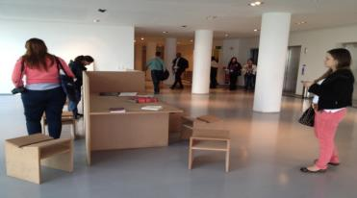
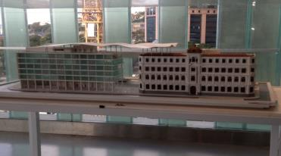
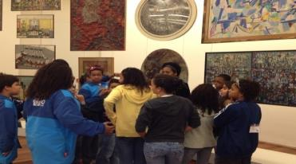
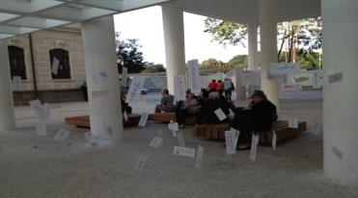

Slide 6
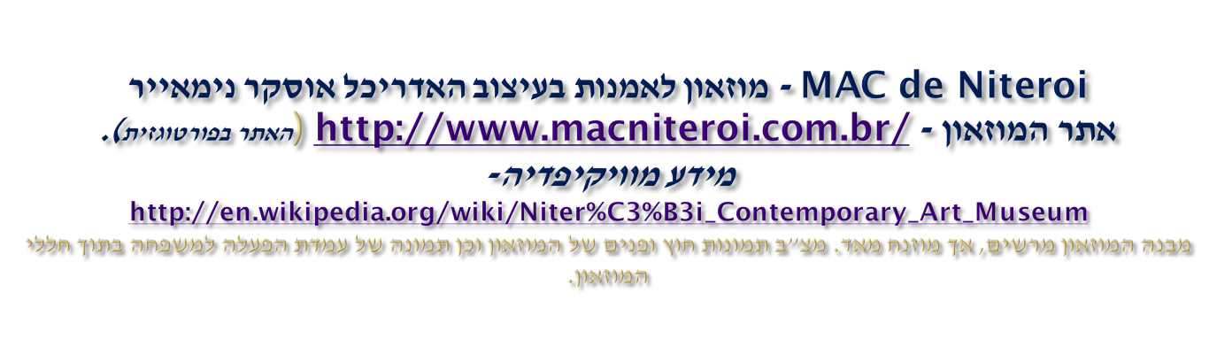
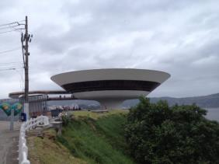
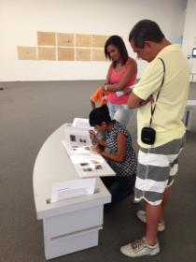
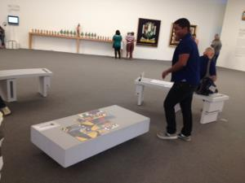
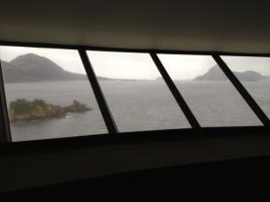

Slide 7
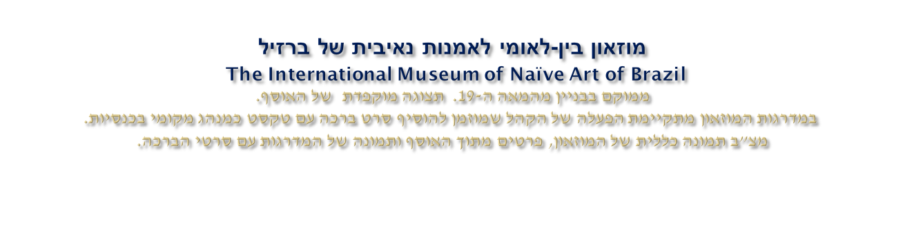
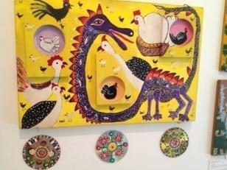
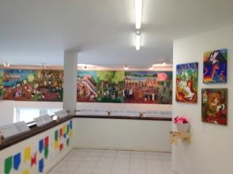
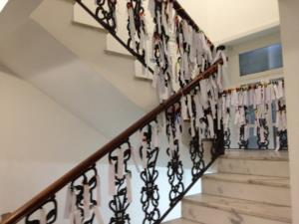
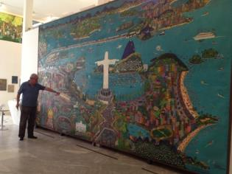

Slide 8
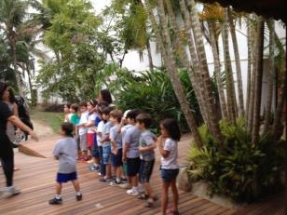
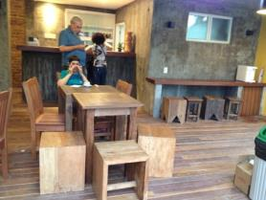
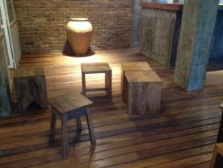
מוזאון קאזה דו פונטל
Museu Casa Do Pontal Arte Popular
האספן Jacques Van Beuque אסף יותר מ-8000 פריטים, והקים את המוזאון לאמנות עממית/ פולקלור שהינו הגדול ביותר בברזיל.
להלן קישור לאתר המוזאון, בתמונות אפשר לראות תלמידים במוזאון ומראה פינות הישיבה וההפעלה של המוזאון.
http://www.museucasadopontal.com.br/en

Slide 9
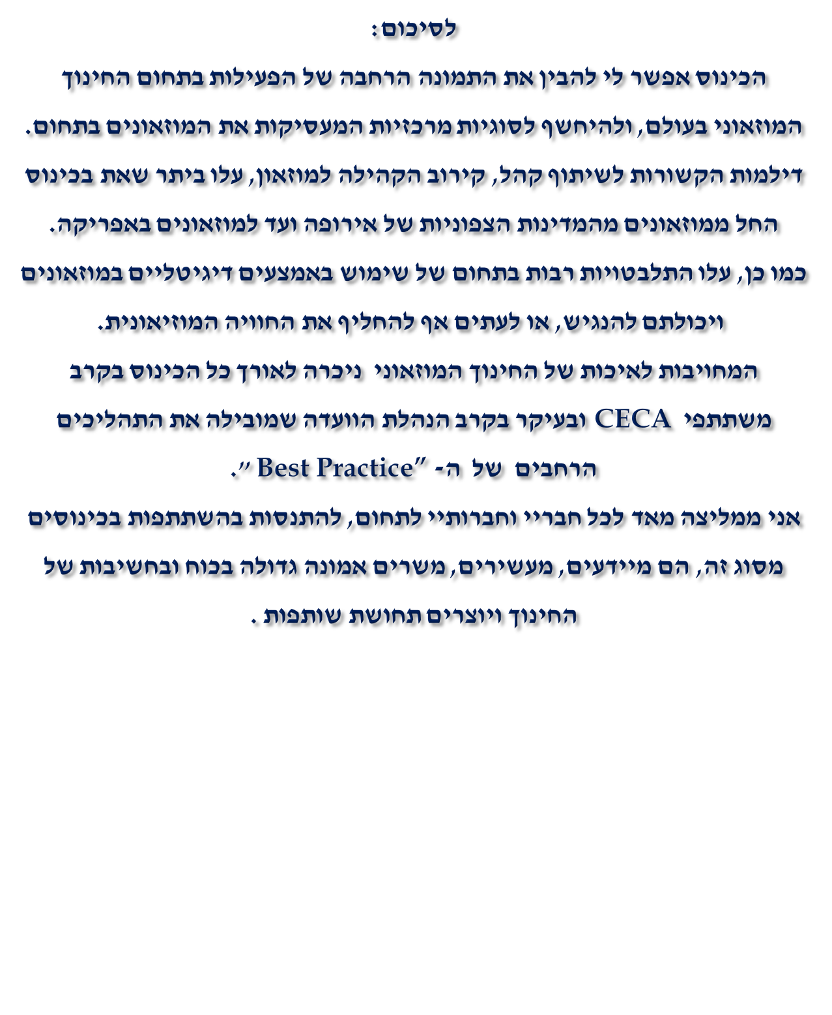

Slide 10

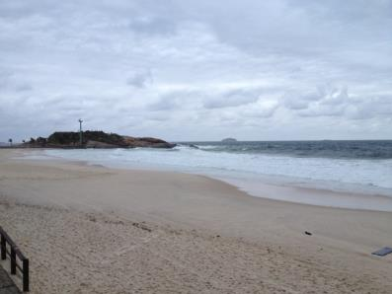
איגוד המוזאונים ואיקו"ם ישראל
משרד החוץ

